Slide 1
Osallisuusmalli – keskeiset prosessikaaviot
17.6.2022

Slide 2
Sisältö
Esikarsinta
Käyttöönottosuunnitelman laatiminen
Koulutus
Palauteprosessi
Ideat ja tarpeet
Teknologiakansion ylläpito
Teknologian teknisen soveltuvuuden arviointi
Prosessikaaviot löytyvät Mirosta: https://miro.com/app/board/o9J_lpppo_w=/?share_link_id=621522618152

Slide 3
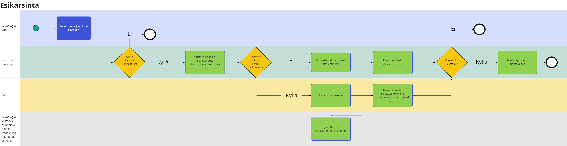

Slide 4
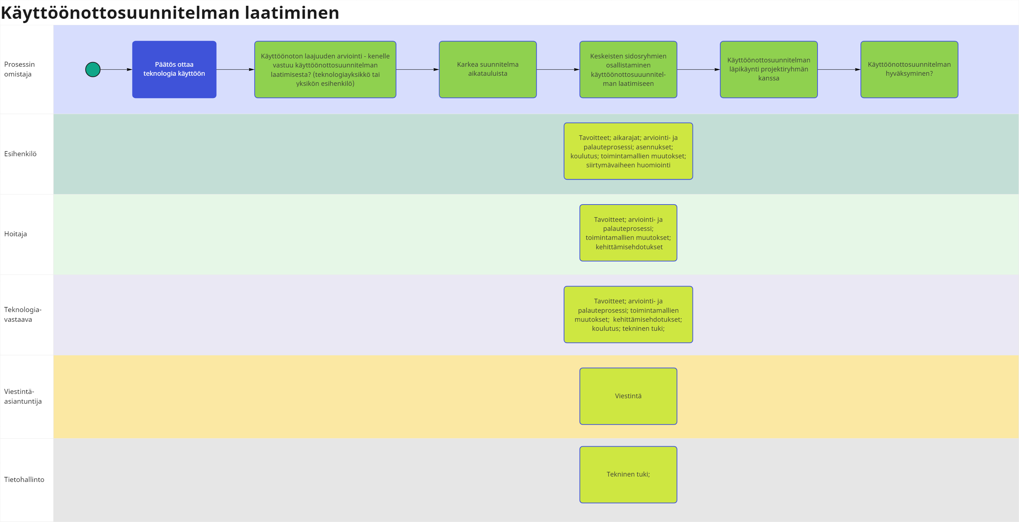

Slide 5
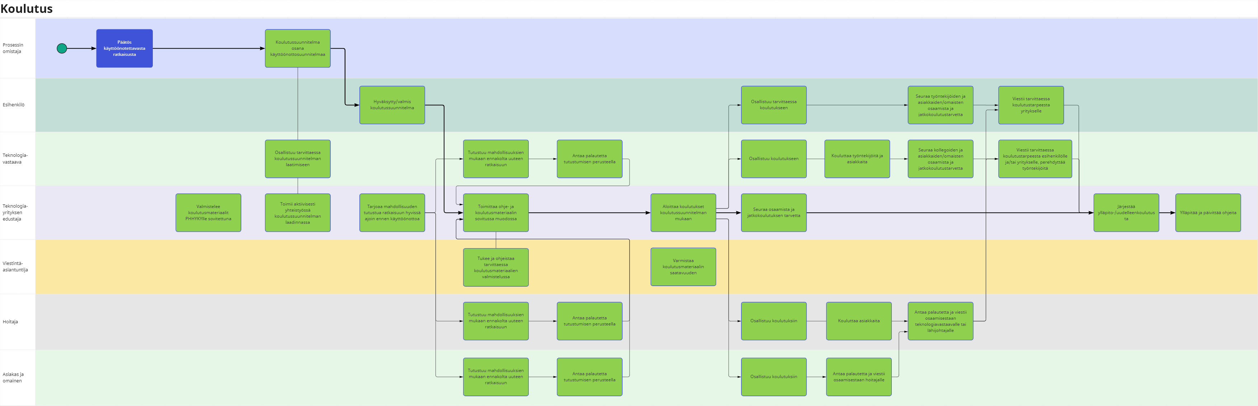

Slide 6
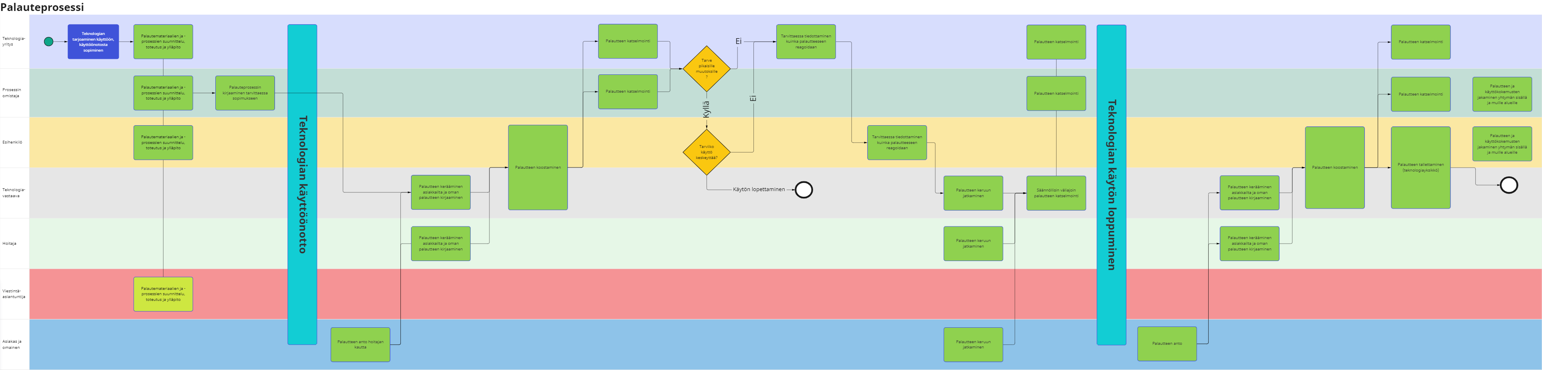

Slide 7
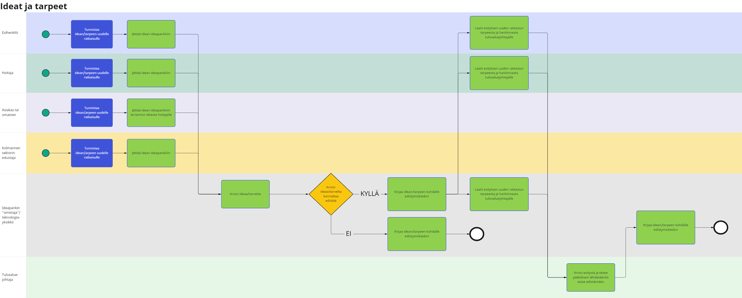

Slide 8
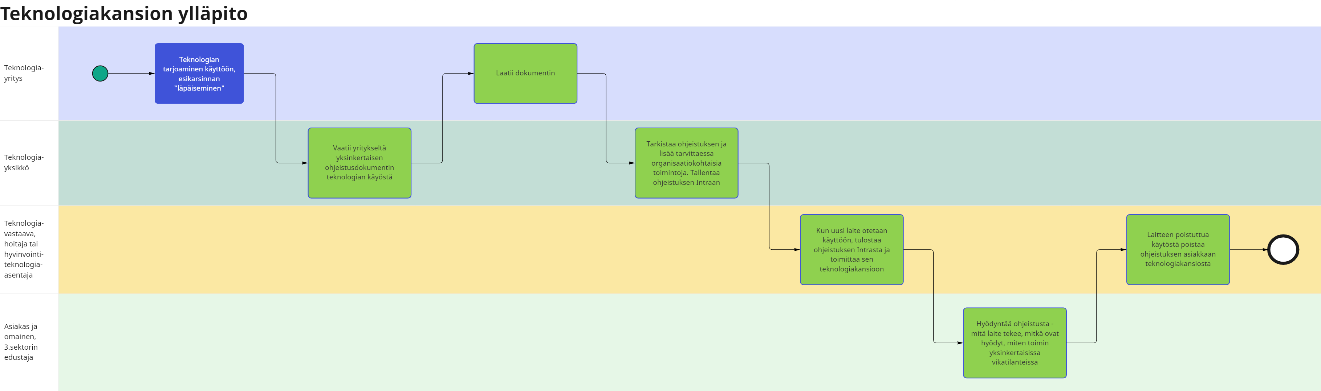

Slide 9
